Slide 1
中性子イメージングを用いた
セメント硬化体中の水分測定
茨城大学 ○ 沼尾達弥
茨城大学 舟川 勲
茨城大学 手島直之
京都大学 川端祐司
京都大学 齊藤泰司

Slide 2
研究背景
劣化量が
⑦乾燥収縮メカニズム
水分移動
水分移動
に影響
⑨
物理的性質
⑥
水分量
（細孔構造･体積変化）
劣化
⑪
⑩
ひびわれ
熱伝導（移動）
⑧膨張・収縮メカニズム
劣化量が
熱移動に
影響
セメント硬化体中の水分移動・熱伝導・物理的性質の関係

Slide 3
セメント硬化体中の水分移動と熱伝導の関係

Slide 4
研究目的
● 水セメント比および含有水率を変化させたセメント硬化体を用いて，セメント硬化体内部の含有水分分布を定量的に評価するための基礎データ取得。
● セメント硬化体の乾燥過程において，体積変化量（収縮量）、水分逸散量と中性子ラジオグラフィにより測定した中性子強度との関係を検討。

Slide 5
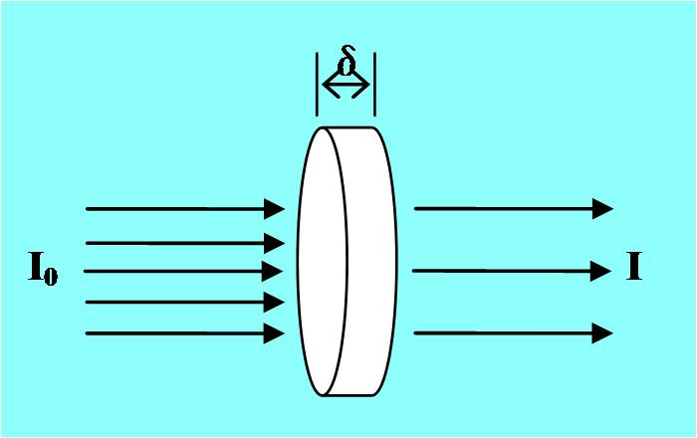
中性子ラジオグラフィの原理
I₀ ：入射中性子強度
I： 減衰した中性子強度
δ：均質な厚さ [cm]の物体
μ： 線吸収係数 [1/cm]
ρ： 物体の密度
μm：質量減衰係数 [cm²/g]
Fig.1 中性子強度の物体による減衰の概念
質量減衰係数とは，放射線が物質を通過するとき放射線が減衰
する割合を示すもので，物質が定まれば一定となる。

Slide 6
施設概要
実験ポート：E2
撮影システム：理研システムを利用
利用期間：１ヶ月間（平成23年9月）
薄肉円筒試験体
厚さ約1mm、長さ100mm、外径15mmのペースト硬化体
測定システム

Slide 7
施設概要
利用期間：１ヶ月間（平成23年9月）

Slide 8
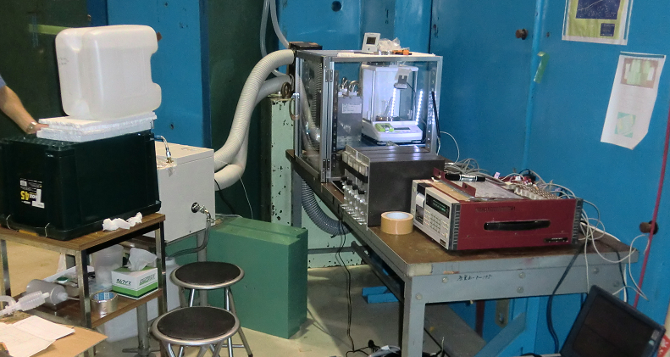
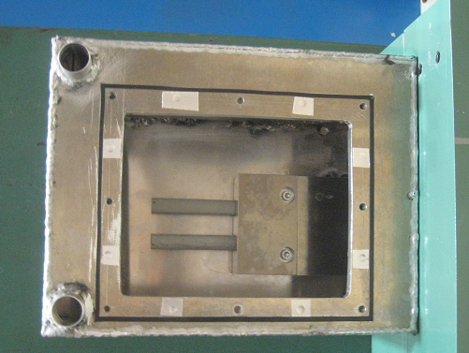
実験状況
実験装置
アルミチャンバー設置場所
アルミチャンバー

Slide 9
収縮量測定
重量測定
温湿度管理

Slide 10
画像処理方法
透過画像
画像処理には，連続撮影した3 枚の画像を用いた．1枚の撮影時間は30秒．
撮影によって得られた透過像を暗電流補正，シェーディング補正，ノイズ除去等の必要な処理を行った後，必要な情報を抽出．
通常，デジタル画像処理では，画素数の輝度がその画素上の数値データを決定する．輝度と中性子強度の相関から試料の中性子透過率を求めることで，含有水分を定量的に評価した．

Slide 11
中性子強度と，試料中元素の密度や厚さの関係
I：透過中性子強度，I₀：入射中性子強度，Σ：巨視的断面積（線吸収係数），δ：厚さ，λ：質量減衰係数， ρ：密度
添え字は，p：試験体マトリクス（ペーストなど），w：自由水（蒸発性水分）
P： 減衰率， I/I₀ ：中性子透過率

Slide 12
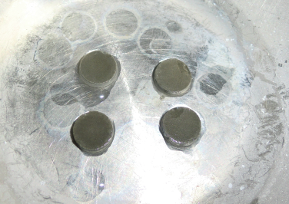
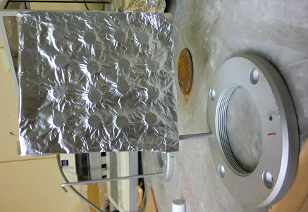
実験方法
実験１：
試験体:セメントペースト硬化体（タブレット型）
形状：直径10mm，厚さ3mm（薬の錠剤のような形状）
水準：4水準
透過画像→セメント硬化体の含有水分と水分強度の関係を求める。
実験水準
水セメント比:W/C(％) | 30
含有水率（％） | 100%、97%、94%、90%、85%、80%、70%、60%、50%、40%、30%、20%、15%、10%、5%、0%
コンバーターとの距離(cm) | 3, 5, 8, 10
タブレット型供試体
含水量調整後のパック
中性子照射準備

Slide 13
実験結果
質量減衰係数とコンバーター距離
※近似線の傾きがセメント硬化体の含有水分の質量減衰係数λwとなる。

Slide 14
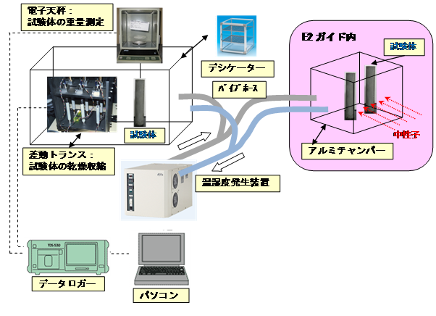
実験方法
実験２：セメント硬化体の水分評価
試験体：セメントペースト硬化体
形状：直径15mm, 厚さ1mm, 高さ100mmの薄肉円筒試験体
W/C：30%，40%
実験1の結果を用いて、セメント硬化体の乾燥過程における，水分逸散量と中性子ラジオグラフィにより測定した中性子強度との関係の定量化を行う。また、体積変化量（収縮量）との関係も定量化する。
実験水準

Slide 15

本来の含有水分分布（青線）
中性子ラジオグラフィにより撮影した画像から、局所的な水分の濃度が特定できる。
蛍光コンバータ
従来の含有水分分布（緑線）
重量法等の物理的測定方法では、セメント硬化体内の含有水分分布は平均化したものとして取り扱っていた。
薄肉円筒試験体
熱中性子線
含有水分分布を定量的に把握することで、乾燥収縮などの水分移動を起因とする劣化現象を正確に捉える事ができる。

Slide 16
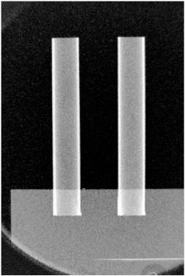
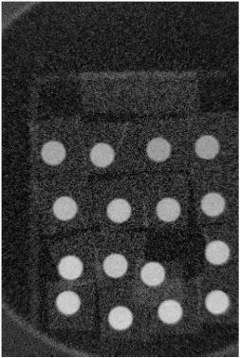
中性子透過画像例

Slide 17
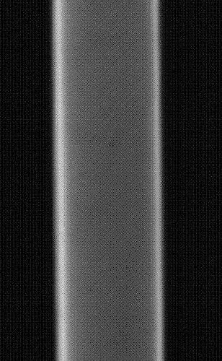
実験結果（W/C=30%）
X軸方向
水分逸散率35%（2週目）と39%（4週目）の水分強度の値が逆転してしまっている。

Slide 18
・重量測定と中性子ラジオグラフィより算出した単位体積あたりの水分逸散重量の経時変化比較
算出式
※差分中性子強度は、0時間と各時間との差分
グラフの概形はほぼ同様であり、中性子強度から単位体積当たりの水分逸散重量を算出できると言える。

Slide 19
ご清聴ありがとうございました。

